Slide 1

mIroslava urbanová
Ja Simon

Slide 2
Nick Robinson
- Narodil sa v Seattli v štáte Washington , 22. januára 1995. -Je najstarší z piatich súrodencov , ale ma dvoch starších nevlastných súrodencov z predchádzajúceho vzťahu jeho otca. - V roku 2013 zmaturoval na Campbell Hall School.

Slide 3
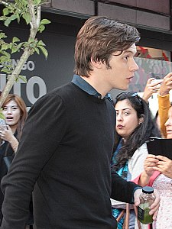
Kariéra
- V deviatich rokoch sa pripojil k miestnej divadelnej skupine "Broadwy Bound„. - V jedenástich rokoch zažil svoj herecký debut na pódiu vo Vianočnej Kolede. V roku 2009 takmer po jeho druhom televíznom konkurze získal rolu Rydera Scanlona v seriáli Melissa a Joey . Zahral si vo filme Jurský Svet po boku Tye Simpkinske a Brice Dallas Howard

Slide 4
Karéra pt. 2
V roku 2013 hral vo filmoch : Králové léta

